Slide 1
Такая разная ВОДА…

Slide 2
дождь

Slide 3
лужа

Slide 4
водопад

Slide 5
море

Slide 6
река

Slide 7
озеро

Slide 8
роса

Slide 9
капель

Slide 10
снег

Slide 11
снежинка

Slide 12
лёд

Slide 13
айсберг

Slide 14
сосулька

Slide 15
иней

Slide 16
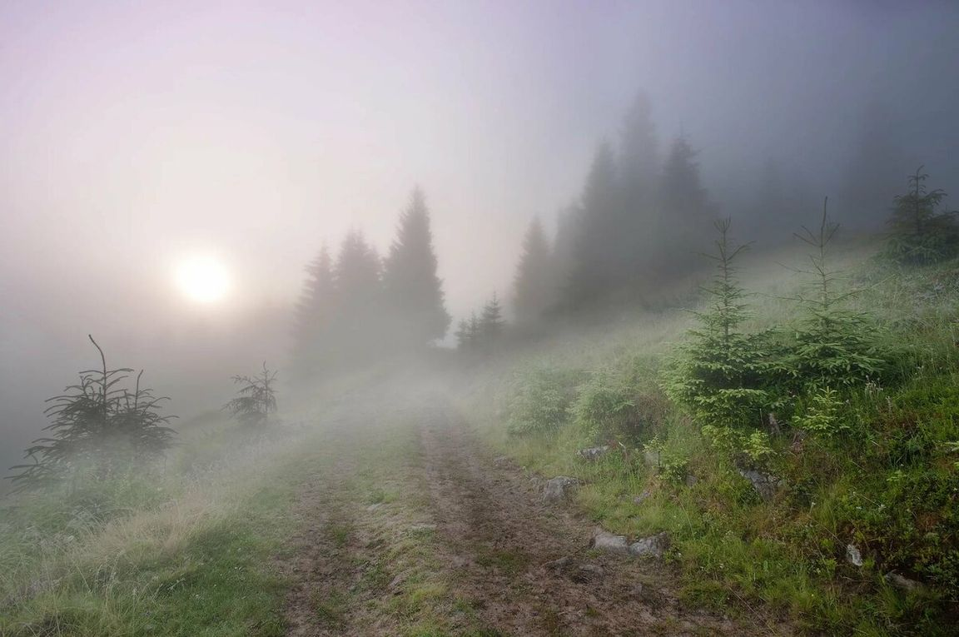
туман

Slide 17
облако

Slide 18
пар

